Slide 1
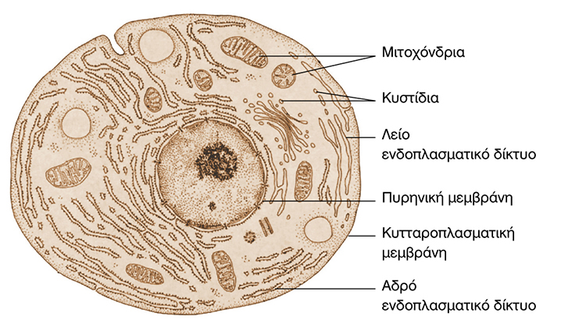

ΕΝΔΟΚΥΤΤΑΡΙΑ ΟΡΓΑΝΙΔΙΑ

Slide 2
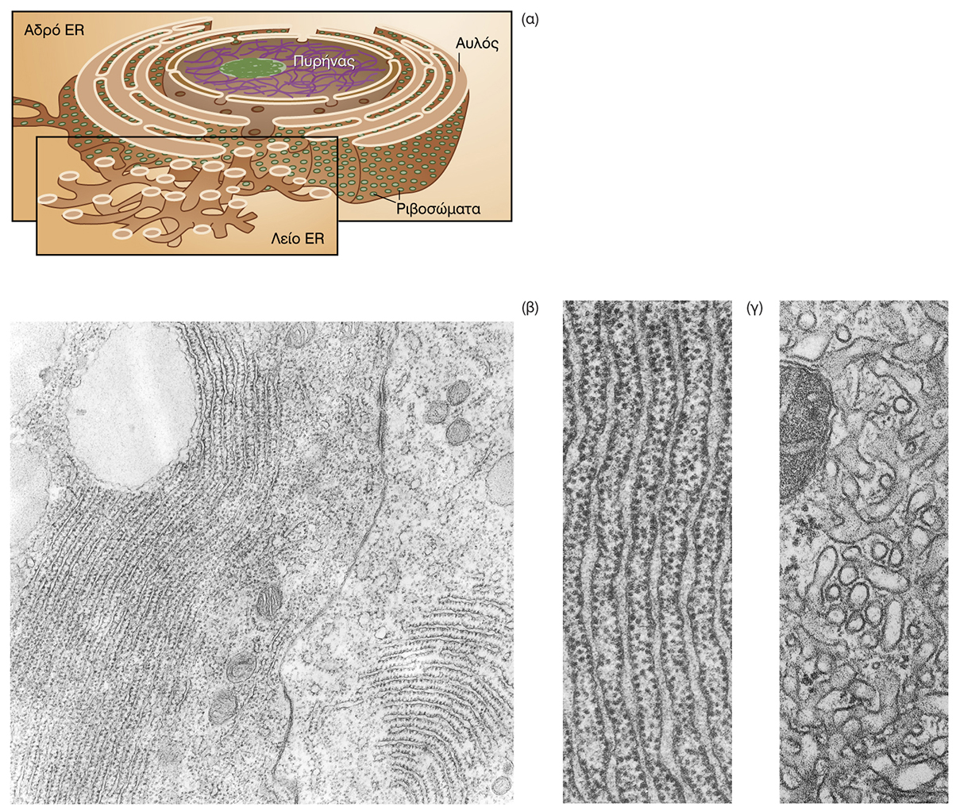
ΕΝΔΟΠΛΑΣΜΑΤΙΚΟ ΔΙΚΤΥΟ
Αυλός
Διαλυτή Φάση
Αδρό ER
Λείο ER

Slide 3
Λειτουργίες Λείου ΕΔ
Αποτοξίνωση υδρόφοβων μορίων
Απελευθέρωση γλυκόζης από το ήπαρ
Ρύθμιση απελευθέρωσης Ca²⁺
Βιοσύνθεση λιπιδίων & στεροειδών ορμονών

Slide 4
Λειτουργίες Λείου ΕΔ
Αποτοξίνωση υδρόφοβων μορίων
Απελευθέρωση γλυκόζης από το ήπαρ
Ρύθμιση απελευθέρωσης Ca²⁺
Βιοσύνθεση λιπιδίων & στεροειδών ορμονών

Slide 5
Λειτουργίες Λείου ΕΔ
Αποτοξίνωση υδρόφοβων μορίων
Απελευθέρωση γλυκόζης από το ήπαρ
Ρύθμιση απελευθέρωσης Ca²⁺
Βιοσύνθεση λιπιδίων & στεροειδών ορμονών

Slide 6
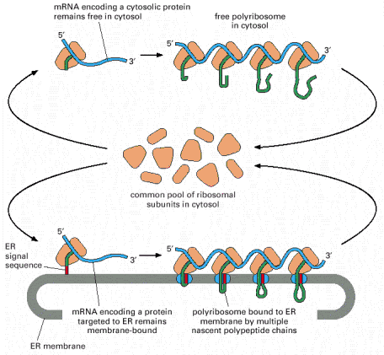
S48
Ελεύθερα & Μεμβρανικά Ριβοσώματα

Slide 7
S48
Ελεύθερα & Μεμβρανικά Ριβοσώματα

Slide 8
S48
Ελεύθερα & Μεμβρανικά Ριβοσώματα

Slide 9
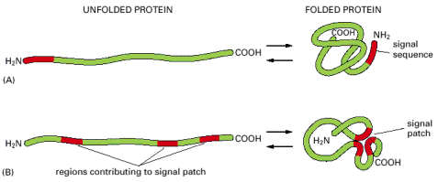
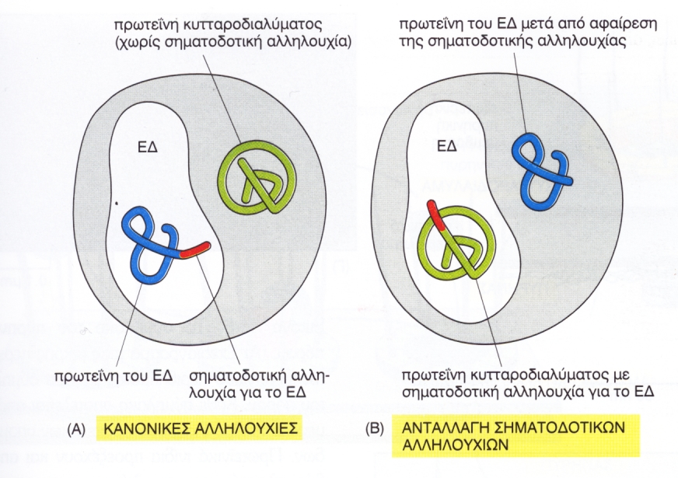
S49
Σήματα Διαλογής: Σηματοδοτικές Αλληλουχίες
Υδροφοβικότητα
Φορτίο

Slide 10
S49
Σήματα Διαλογής: Σηματοδοτικές Αλληλουχίες
Υδροφοβικότητα
Φορτίο

Slide 11
S49
Σήματα Διαλογής: Σηματοδοτικές Αλληλουχίες
Υδροφοβικότητα
Φορτίο

Slide 12
Βήματα Μεταφοράς στο ΕΔ
https://www.youtube.com/watch?v=XCLfdGbySAA
https://www.youtube.com/watch?v=nr_aL_GV_bU

Slide 13
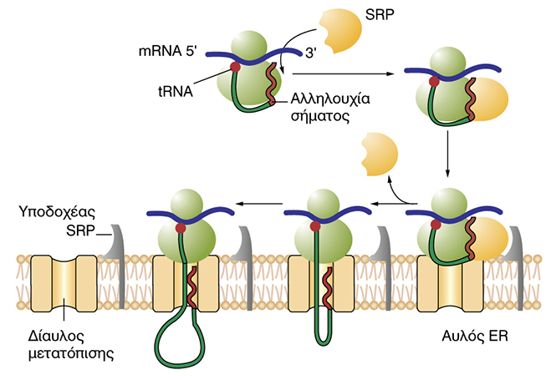
Βήματα Μεταφοράς στο ΕΔ
S50
Μοριακός Συνοδός

Slide 14
Βήματα Μεταφοράς στο ΕΔ
S50
Μοριακός Συνοδός

Slide 15
Βήματα Μεταφοράς στο ΕΔ
S50
Μοριακός Συνοδός

Slide 16
Βήματα Μεταφοράς στο ΕΔ
S50
Μοριακός Συνοδός

Slide 17
Βήματα Μεταφοράς στο ΕΔ
S50
Μοριακός Συνοδός

Slide 18
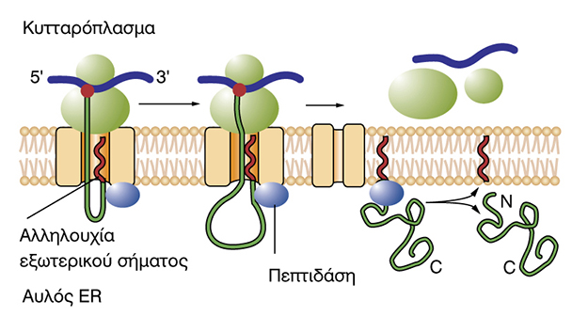
Βήματα Μεταφοράς στο ΕΔ
S51

Slide 19
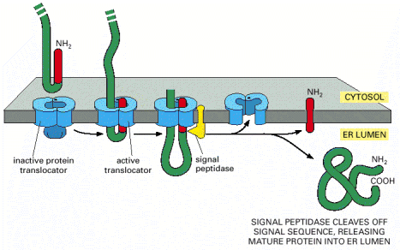
S53
Μηχανισμός Απελευθέρωσης Πρωτεϊνών σε ER
Δίαυλος Μετατόπισης
Πεπτιδάση

Slide 20
https://www.youtube.com/watch?v=XCLfdGbySAA
https://www.youtube.com/watch?v=nr_aL_GV_bU

